Slide 1
Казанский(Приволжский) федеральный университет Кафедра квантовой электроники и радиоспектроскопии
Курсовая работа
ВЕБ-ПРИЛОЖЕНИЕ, ОТОБРАЖАЮЩЕЕ ТЕПЛОВУЮ КАРТУ ВРЕМЕНИ ВЗГЛЯДА ПОЛЬЗОВАТЕЛЯ НА ОБЛАСТИ ВЕБ-ДОКУМЕНТА, ПОСРЕДСВОМ ФРЕЙМВОРКА ANGULARJS
Работу выполнил:
Студент 3 курса группы 06-722
Ямолдин А.А.
Научный руководитель:
ассистент Скобельцин К.В.

Slide 2
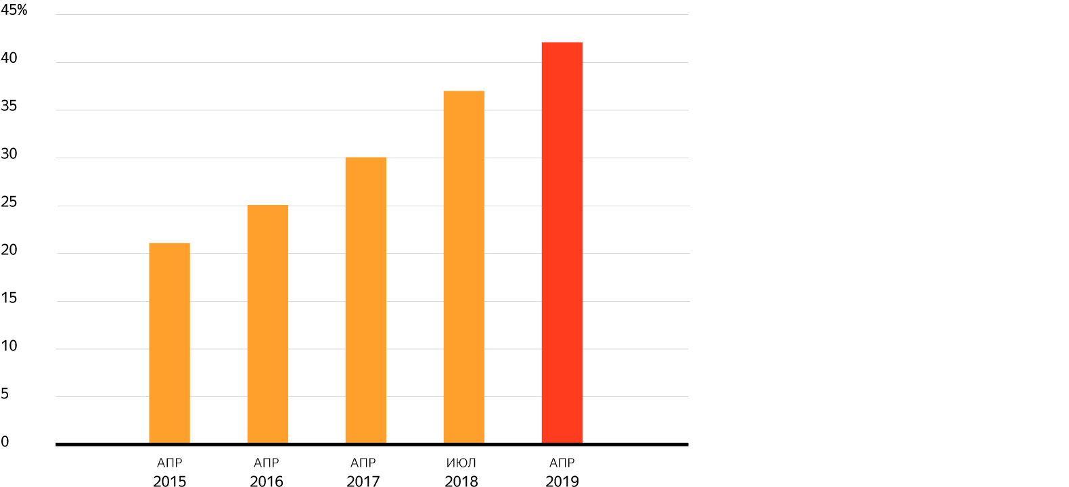
Введение
Рост числа российских онлайн-покупателей в апреле в возрастной группе 16-55 лет составил 42%
(по данным Яндекса)

Slide 3
Цель
Создать веб-приложение, которое используя веб-камеру в режиме реального времени строит тепловую карту времени нахождения взгляда в какой-либо области веб-документа.

Slide 4
Реализация
Решено было использовать свободную библиотеку WebGazer.js для сбора данных с веб-камеры, библиотеку heatmap.js для визуализации данных и фреймворк AngularJS для создания веб- приложения.

Slide 5
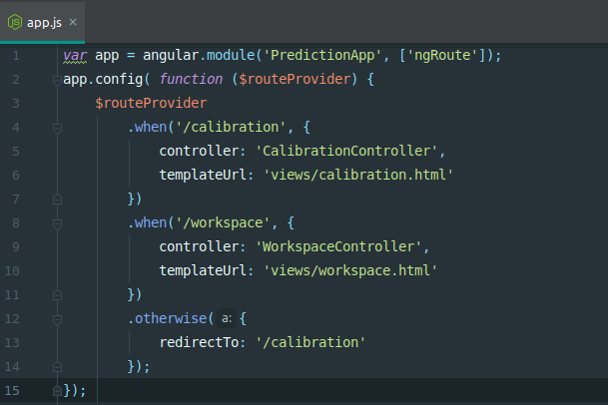
Реализация
Создание маршрутизации приложения посредством подключения модуля 'ngRoute'

Slide 6
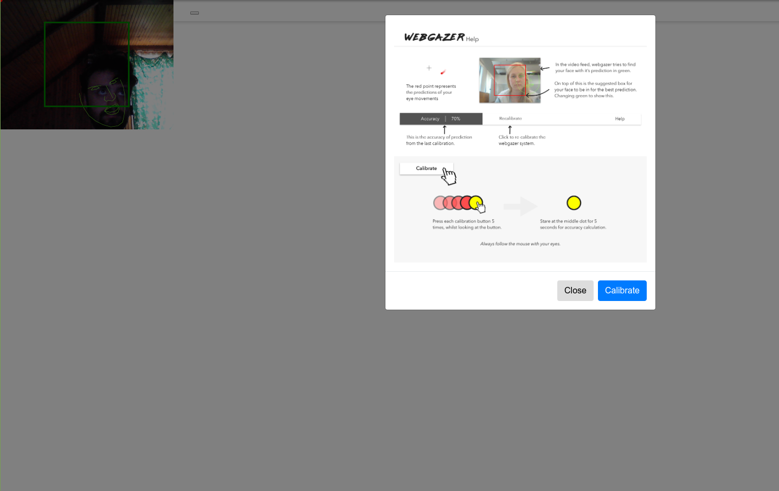
Калибровка
Калибровка айтрекера WebGazer.js

Slide 7
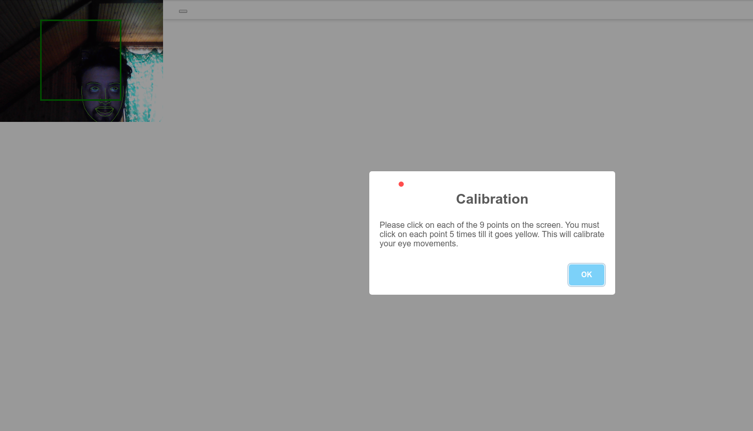
Калибровка
Калибровка айтрекера WebGazer.js

Slide 8
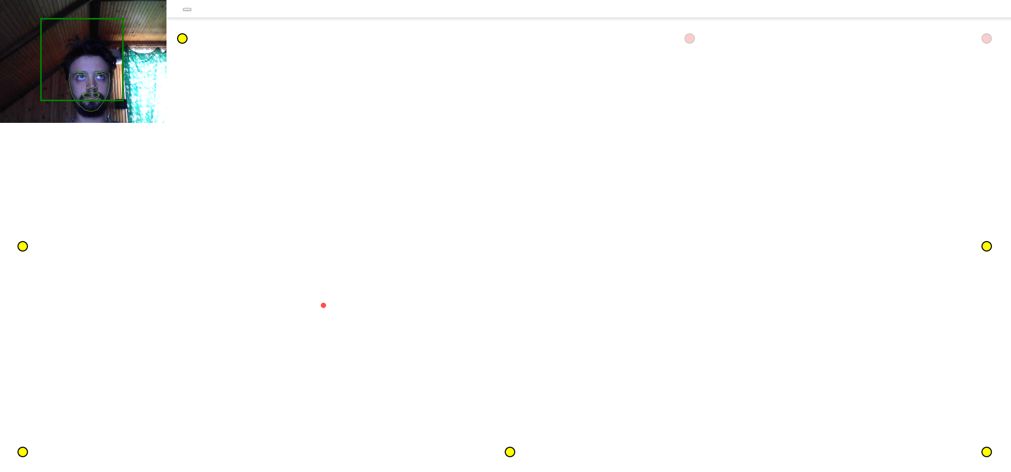
Калибровка
Калибровка айтрекера WebGazer.js

Slide 9
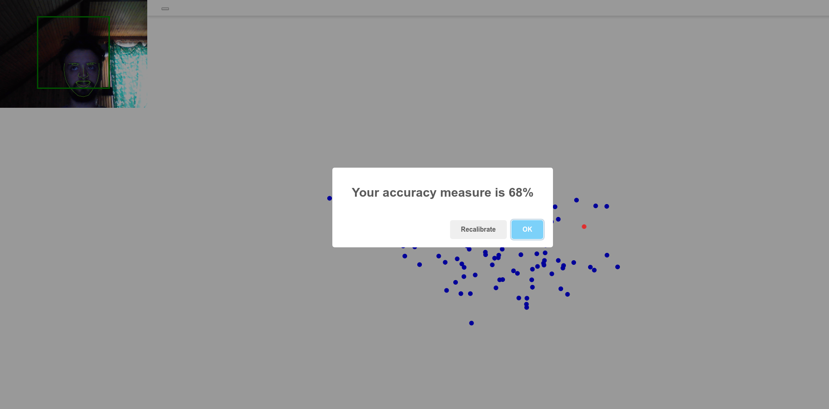
Калибровка
Калибровка айтрекера WebGazer.js

Slide 10
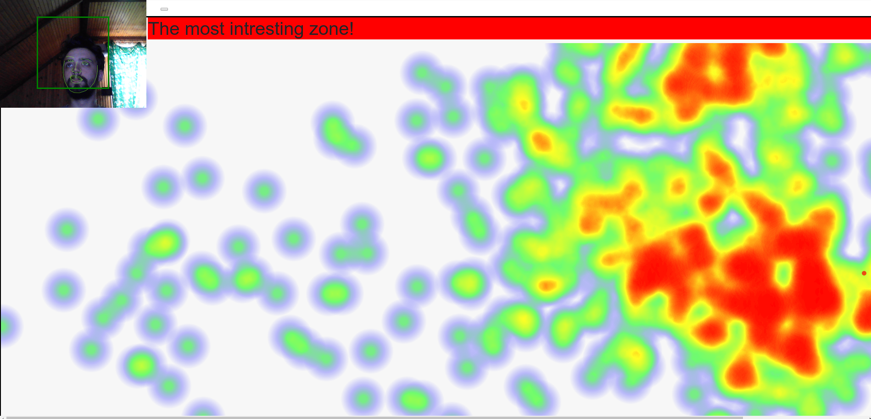
Тепловая карта
Построение тепловой карты

Slide 11
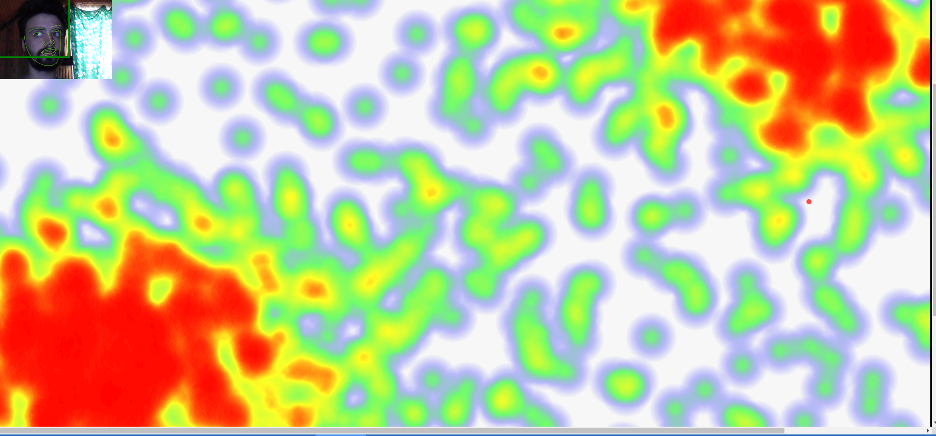
Тепловая карта
Построение тепловой карты

Slide 12
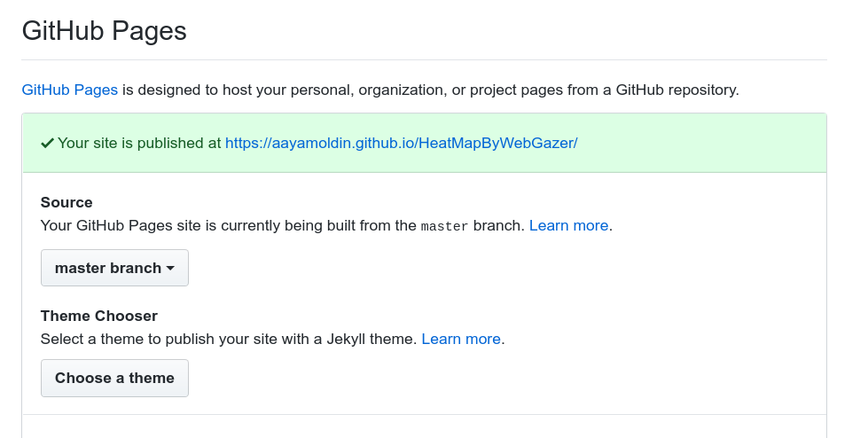
Размещение на хостинге
Чтобы веб-приложение появилось в сети Интернет, нужно разместить его на веб-сервере, называемом хостингом. Нами был выбран хостинг GitHub Pages

Slide 13
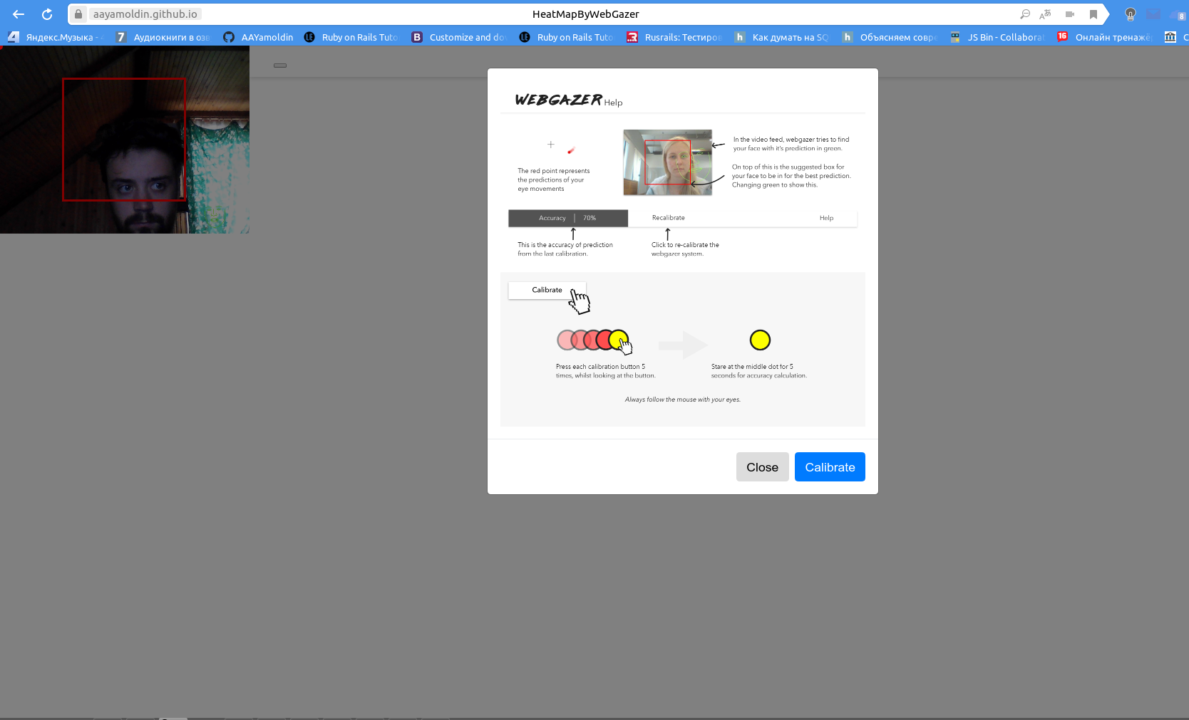
Размещение на хостинге
Переходя по ссылке попадаем на наше приложение в сети Интернет

Slide 14
Заключение
Изучена свободная библиотека WebGazer.js и heatmap.js, что позволило реализовать идею визуализации времени, проведенного взглядом пользователя на экране. В итоге:
Конечным результатом работы стало появление в сети Интернет AngularJS приложения, отслеживающего движение глаз пользователя по экрану с помощью веб-камеры и в режиме реального времени строящего тепловую карту времени пребывания взгляда на какой-либо области экрана. Цель, поставленная в начале работы, достигнута, задачи выполнены.

